Slide 1

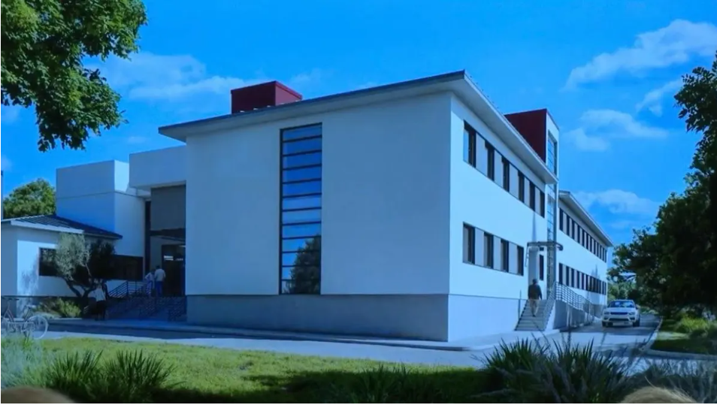
Centro Tecnológico del Huevo: Situación del Proyecto y del Sector Avícola
Notes:
---

Slide 2
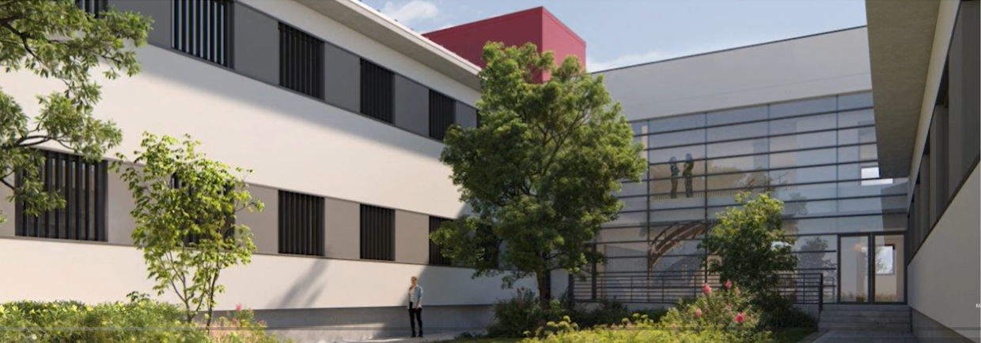
Contexto General del Proyecto
Convenio de colaboración público‑privada al servicio de la innovación y el desarrollo del sector avícola en Castilla‑La Mancha. Entre AVICAM (Asociación de Avicultores de Castilla La Mancha) y la Consejeria de Agricultura, Ganadería y Desarrollo Rural
Notes:
---
Esta diapositiva hace referencia a información del siguiente archivo: https://jccmes-my.sharepoint.com/personal/grodriguez_jccm_es/_layouts/15/Doc.aspx?sourcedoc=%7B9D503960-EA43-4119-965D-7183BF2722CC%7D&file=CENTRO%20TECNOLOGICO%20DEL%20HUEVO%20Convenio%20SItuacion%20Obras%20y%20Situacion%20Sector.docx&action=default&mobileredirect=true
Presentación del Centro Tecnológico del Huevo, Importancia del sector avícola en Castilla-La Mancha, Objetivos estratégicos del proyecto

Slide 3
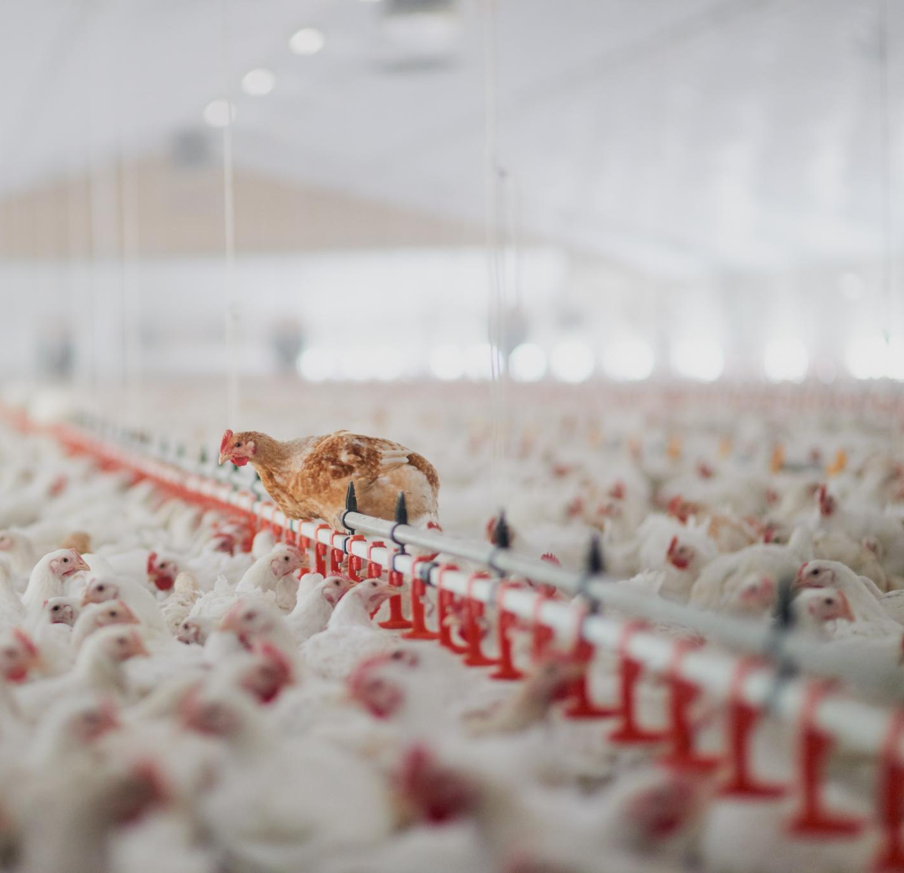
Presentación del Centro Tecnológico del Huevo
Objetivo del Centro
  El centro busca reforzar la competitividad, innovación y sostenibilidad del sector avícola en Castilla-La Mancha.
Colaboración institucional
  El proyecto es fruto de la colaboración entre la Consejería de Agricultura y AVICAM para fortalecer el sector.
Funciones del Centro
  Ofrece soporte técnico, diagnósticos, ensayos, análisis y proyectos de investigación aplicada para explotaciones avícolas.
Financiación y estrategia
  El proyecto cuenta con fondos FEDER, alineándose con políticas europeas de innovación y desarrollo rural.
Notes:
---
Esta diapositiva hace referencia a información del siguiente archivo: https://jccmes-my.sharepoint.com/personal/grodriguez_jccm_es/_layouts/15/Doc.aspx?sourcedoc=%7B9D503960-EA43-4119-965D-7183BF2722CC%7D&file=CENTRO%20TECNOLOGICO%20DEL%20HUEVO%20Convenio%20SItuacion%20Obras%20y%20Situacion%20Sector.docx&action=default&mobileredirect=true
El Centro Tecnológico del Huevo de Castilla-La Mancha es una iniciativa estratégica impulsada para reforzar la competitividad, la innovación y la sostenibilidad del sector avícola de puesta en la región. El proyecto surge de la colaboración entre la Consejería de Agricultura, Ganadería y Desarrollo Rural de la Junta de Comunidades de Castilla-La Mancha y AVICAM, la Asociación Regional de Avicultores, como respuesta a la necesidad de dotar al sector de infraestructuras de I+D+i especializadas. Castilla-La Mancha concentra una parte muy significativa de la producción nacional de huevos, por lo que disponer de un centro tecnológico propio permite abordar de manera directa retos clave como la sanidad animal, la seguridad alimentaria, la trazabilidad, el bienestar animal y la adaptación a la normativa europea. El centro se concibe como un espacio de apoyo técnico y científico para las explotaciones, capaz de realizar diagnósticos, ensayos, análisis de laboratorio y proyectos de investigación aplicada. Además, pretende actuar como punto de encuentro entre administración, sector productivo y comunidad científica, facilitando la transferencia de conocimiento y la modernización del tejido productivo. La financiación del proyecto cuenta con apoyo de fondos FEDER, lo que refuerza su carácter estratégico y su alineación con las políticas europeas de innovación, desarrollo rural y sostenibilidad. En conjunto, el Centro Tecnológico del Huevo se plantea como una infraestructura clave para consolidar el liderazgo regional en el sector avícola y asegurar su viabilidad a medio y largo plazo.

Slide 4

Importancia del sector avícola en Castilla-La Mancha
Relevancia Económica Regional
  Castilla-La Mancha lidera la producción de huevos en España, representando más del 22 % del total nacional y generando una facturación anual significativa.
Generación de Empleo
  El sector avícola aporta miles de empleos directos e indirectos vinculados a explotaciones familiares e industrias auxiliares como piensos y transporte.
Tecnificación y Automatización
  El sector avícola destaca por su alto nivel de tecnificación, con inversiones crecientes en automatización y control de procesos modernos.
Notes:
---
Esta diapositiva hace referencia a información del siguiente archivo: https://jccmes-my.sharepoint.com/personal/grodriguez_jccm_es/_layouts/15/Doc.aspx?sourcedoc=%7B9D503960-EA43-4119-965D-7183BF2722CC%7D&file=CENTRO%20TECNOLOGICO%20DEL%20HUEVO%20Convenio%20SItuacion%20Obras%20y%20Situacion%20Sector.docx&action=default&mobileredirect=true
El sector avícola de puesta tiene un peso económico y social muy relevante en Castilla-La Mancha, situando a la región como una de las principales referencias a nivel nacional y europeo. La comunidad autónoma concentra aproximadamente el 40 % del censo nacional de gallinas ponedoras y lidera la producción de huevos en España, con más del 22 % del total nacional. Este volumen productivo se traduce en un impacto económico directo muy significativo, con una facturación regional estimada entre 550 y 650 millones de euros anuales dentro de un sector que supera los 2.200 millones de euros a nivel nacional. Además, la avicultura de puesta genera miles de empleos directos e indirectos, muchos de ellos vinculados a explotaciones familiares y a industrias auxiliares como piensos, transporte, clasificación, envasado y transformación. El sector destaca también por su alto nivel de tecnificación, con explotaciones de gran tamaño medio y una creciente inversión en automatización y control de procesos. En los últimos años, Castilla-La Mancha ha sido pionera en la transición hacia sistemas de producción sin jaula, apoyando esta transformación con ayudas públicas específicas. Este contexto de liderazgo productivo, capacidad económica y adaptación normativa justifica plenamente la creación de un centro tecnológico especializado que acompañe al sector en sus retos presentes y futuros.

Slide 5

Objetivos estratégicos del proyecto
Sanidad y calidad animal
  Garantizar altos estándares de salud animal mediante diagnóstico preciso y apoyo técnico a las explotaciones avícolas.
Seguridad alimentaria y trazabilidad
  Reforzar la seguridad alimentaria y la trazabilidad para cumplir con normativas y demandas del consumidor.
Innovación e investigación
  Fomentar proyectos de I+D+i con universidades y empresas para impulsar avances tecnológicos en el sector.
Bienestar y sostenibilidad
  Promover el bienestar animal y la sostenibilidad económica y ambiental en sistemas avícolas modernos.
Notes:
---
Esta diapositiva hace referencia a información del siguiente archivo: https://jccmes-my.sharepoint.com/personal/grodriguez_jccm_es/_layouts/15/Doc.aspx?sourcedoc=%7B9D503960-EA43-4119-965D-7183BF2722CC%7D&file=CENTRO%20TECNOLOGICO%20DEL%20HUEVO%20Convenio%20SItuacion%20Obras%20y%20Situacion%20Sector.docx&action=default&mobileredirect=true
El Centro Tecnológico del Huevo nace con una serie de objetivos estratégicos claramente definidos y alineados con las necesidades reales del sector avícola de puesta. Uno de los objetivos principales es garantizar elevados estándares de sanidad animal y calidad del producto, mediante el diagnóstico precoz de enfermedades, la elaboración de mapas epidemiológicos y el apoyo técnico a las explotaciones. Otro objetivo clave es reforzar la seguridad alimentaria y la trazabilidad, aspectos cada vez más demandados por los consumidores y por la normativa comunitaria. El centro también persigue impulsar la innovación y la investigación aplicada, promoviendo proyectos de I+D+i en colaboración con universidades, centros de investigación y empresas del sector. El bienestar animal constituye otro eje fundamental, especialmente en el contexto de la transición hacia sistemas libres de jaula, donde es necesario aportar conocimiento técnico y soluciones prácticas. Asimismo, el proyecto busca mejorar la competitividad y sostenibilidad económica y ambiental de las explotaciones, ayudando a optimizar costes, reducir impactos y aumentar el valor añadido del producto. En conjunto, estos objetivos configuran una visión integral del centro como herramienta de apoyo, modernización y liderazgo del sector avícola regional.

Slide 6
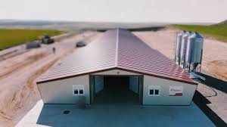
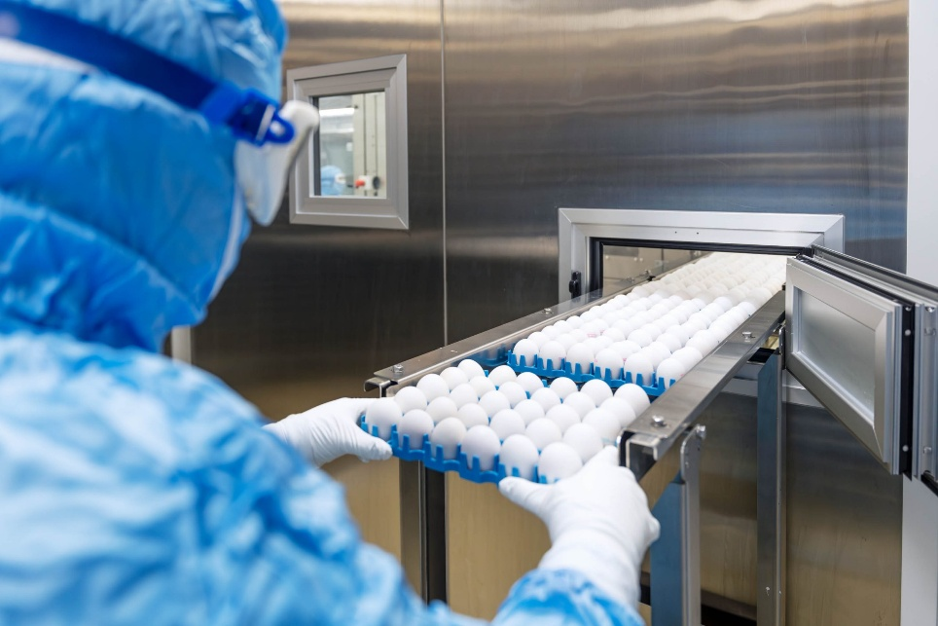
Localización y entorno del Centro Tecnológico
Ubicación estratégica
  El centro está situado en Marchamalo, Guadalajara.
Conectividad logística
  Marchamalo cuenta con buenas conexiones viales que facilitan el acceso desde zonas productoras y otras regiones de España.
Sostenibilidad y reutilización
  El centro reutiliza un edificio existente, priorizando eficiencia económica y reducción del impacto ambiental.
Integración territorial
  La localización fortalece la integración del centro en el tejido territorial y su rol como nodo de innovación agroalimentaria.
Notes:
---
Esta diapositiva hace referencia a información del siguiente archivo: https://jccmes-my.sharepoint.com/personal/grodriguez_jccm_es/_layouts/15/Doc.aspx?sourcedoc=%7B9D503960-EA43-4119-965D-7183BF2722CC%7D&file=CENTRO%20TECNOLOGICO%20DEL%20HUEVO%20Convenio%20SItuacion%20Obras%20y%20Situacion%20Sector.docx&action=default&mobileredirect=true
El Centro Tecnológico del Huevo se ubica en el municipio de Marchamalo, en la provincia de Guadalajara, dentro de un entorno ya consolidado de investigación agroambiental. La localización junto al Centro de Investigación Apícola y Agroambiental no es casual, sino que responde a una estrategia de concentración de infraestructuras de conocimiento y apoyo al sector primario. Esta proximidad permite generar sinergias, compartir recursos y facilitar la colaboración entre distintos ámbitos de investigación agroalimentaria. Desde el punto de vista logístico, Marchamalo cuenta con una buena conexión viaria, lo que facilita el acceso tanto desde las principales zonas productoras de la región como desde otros puntos de España. El emplazamiento elegido favorece también la integración del centro en el tejido territorial, reforzando el papel de Guadalajara como nodo de innovación agroalimentaria. Además, la reutilización y acondicionamiento de un edificio existente responde a criterios de eficiencia económica y sostenibilidad, reduciendo el impacto ambiental frente a una nueva construcción. En conjunto, la localización del centro contribuye a maximizar su funcionalidad, su visibilidad institucional y su capacidad de servicio al sector avícola de Castilla-La Mancha.

Slide 7
Compromisos de la Consejería de Agricultura
Acondicionamiento del Edificio
Adaptación del edificio junto al centro de investigación para cumplir requisitos técnicos, normativos y de seguridad.
Dotación de Equipamiento
Suministro inicial de mobiliario y material especializado para el funcionamiento del centro tecnológico.
Apoyo Institucional y Coordinación
La Consejería brinda apoyo administrativo y seguimiento para alinear el proyecto con políticas regionales.
Notes:
---
Esta diapositiva hace referencia a información del siguiente archivo: https://jccmes-my.sharepoint.com/personal/grodriguez_jccm_es/_layouts/15/Doc.aspx?sourcedoc=%7B9D503960-EA43-4119-965D-7183BF2722CC%7D&file=CENTRO%20TECNOLOGICO%20DEL%20HUEVO%20Convenio%20SItuacion%20Obras%20y%20Situacion%20Sector.docx&action=default&mobileredirect=true
La Consejería de Agricultura, Ganadería y Desarrollo Rural de la Junta de Comunidades de Castilla-La Mancha desempeña un papel fundamental en la puesta en marcha del Centro Tecnológico del Huevo. Entre sus compromisos principales se encuentra el acondicionamiento de un edificio existente situado junto al Centro de Investigación Apícola y Agroambiental de Marchamalo, adaptándolo a las necesidades específicas de un centro tecnológico y de laboratorio. Este acondicionamiento incluye actuaciones de carácter estructural, funcional y normativo, garantizando el cumplimiento de los requisitos técnicos, de seguridad y de salud. Además, la Consejería asume la dotación inicial del centro con equipamiento de laboratorio, mobiliario y material especializado, elementos imprescindibles para el inicio de la actividad. Estas inversiones públicas, cofinanciadas con fondos FEDER, evidencian la apuesta institucional por el fortalecimiento del sector avícola regional. La implicación de la Consejería no se limita al plano económico, sino que también se traduce en apoyo institucional, coordinación administrativa y seguimiento del proyecto, asegurando su alineación con las políticas regionales de desarrollo rural, innovación y sostenibilidad.

Slide 8
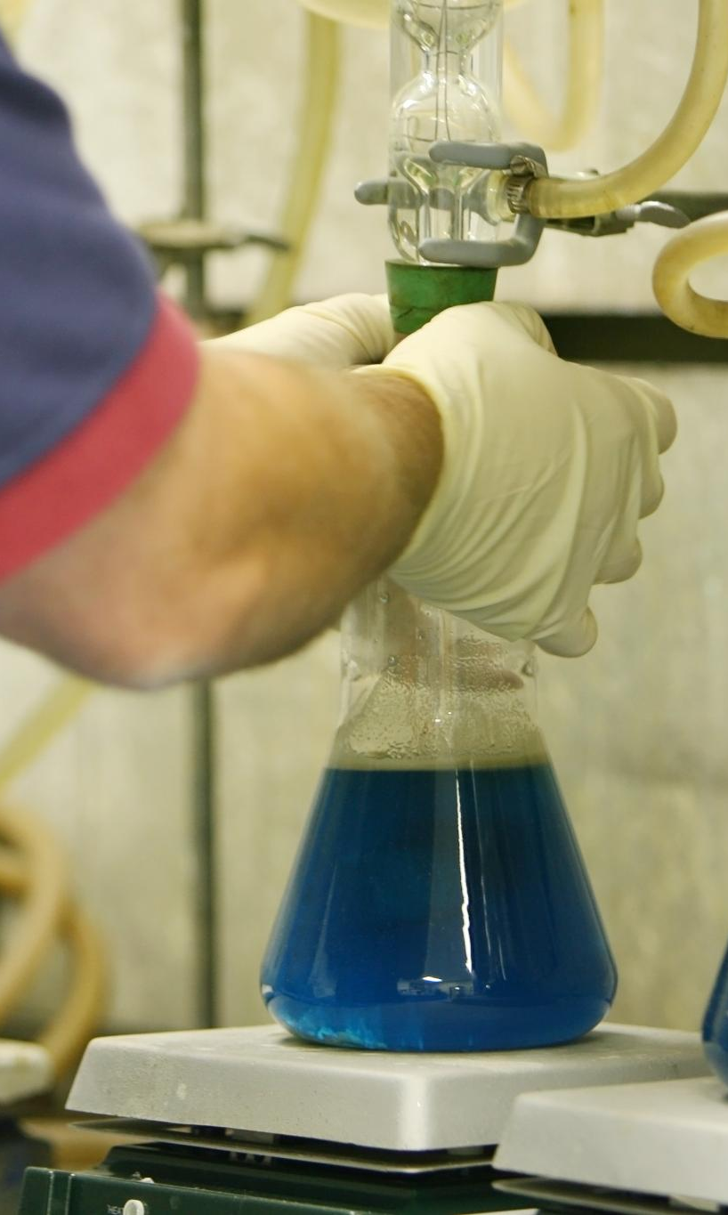
Compromisos asumidos por AVICAM
Contratación y Mantenimiento de Personal
  AVICAM asegura la disponibilidad de técnicos especializados.
  Mantenimiento de Instalaciones
  Se destina un presupuesto anual para asegurar la operatividad del edificio.
Suministro de Material Fungible
  Material de laboratorio esencial para análisis y ensayos.
Renovación y Mantenimiento de Equipos
  Equipos de laboratorio se deben tener un mantenimiento para mantener tecnología actualizada.
Notes:
---
Esta diapositiva hace referencia a información del siguiente archivo: https://jccmes-my.sharepoint.com/personal/grodriguez_jccm_es/_layouts/15/Doc.aspx?sourcedoc=%7B9D503960-EA43-4119-965D-7183BF2722CC%7D&file=CENTRO%20TECNOLOGICO%20DEL%20HUEVO%20Convenio%20SItuacion%20Obras%20y%20Situacion%20Sector.docx&action=default&mobileredirect=true
AVICAM, como entidad representativa del sector avícola regional, asume un papel activo y comprometido en el funcionamiento del Centro Tecnológico del Huevo. Entre sus principales compromisos se encuentra la contratación y el mantenimiento de personal técnico especializado, con un coste anual estimado de 156.000 euros, garantizando así la disponibilidad de profesionales cualificados para el desarrollo de las actividades del centro. Asimismo, AVICAM se compromete a cubrir los gastos de mantenimiento de las instalaciones, con una previsión aproximada de 36.600 euros anuales, asegurando el correcto estado y operatividad del edificio. Otro aspecto relevante es el suministro de material fungible de laboratorio, presupuestado en unos 18.000 euros anuales, imprescindible para el desarrollo de análisis y ensayos. A ello se suma la renovación y mantenimiento de los equipos de laboratorio, también estimados en 18.000 euros anuales, con el objetivo de mantener un nivel tecnológico adecuado y actualizado. En conjunto, el compromiso económico anual de AVICAM asciende aproximadamente a 228.600 euros, lo que refleja una implicación clara y sostenida del sector en el éxito y la viabilidad del centro.

Slide 9
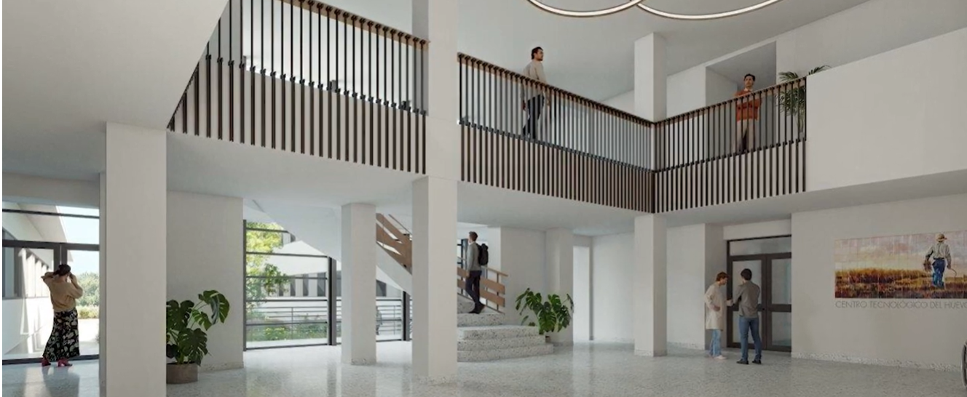
Ejecución de las Obras y Situación Actual
Notes:
---
Esta diapositiva hace referencia a información del siguiente archivo: https://jccmes-my.sharepoint.com/personal/grodriguez_jccm_es/_layouts/15/Doc.aspx?sourcedoc=%7B9D503960-EA43-4119-965D-7183BF2722CC%7D&file=CENTRO%20TECNOLOGICO%20DEL%20HUEVO%20Convenio%20SItuacion%20Obras%20y%20Situacion%20Sector.docx&action=default&mobileredirect=true
Estado general de la obra y grado de avance, Trabajos ejecutados según actas de obra, Retos pendientes y próximos pasos

Slide 10
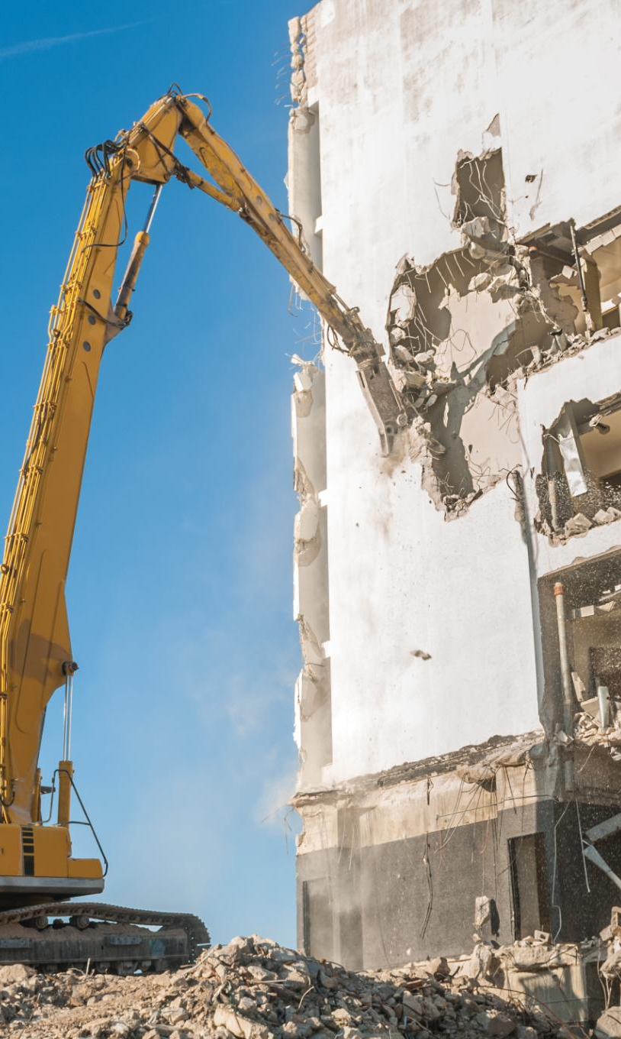
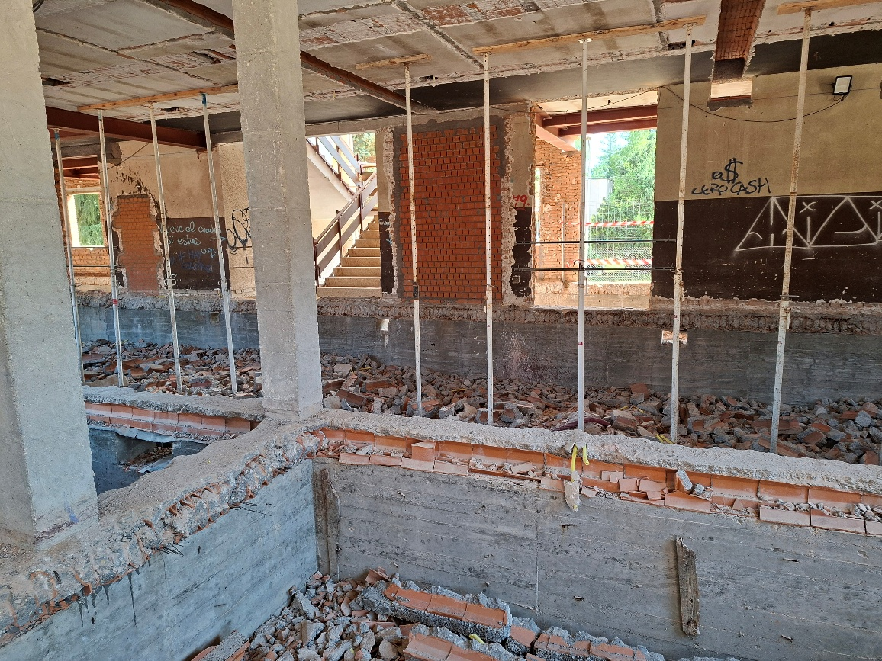
Trabajos ejecutados según actas de obra
Demolición y Refuerzos
  Se ejecutó la demolición completa del forjado sanitario y parcial de muros para futuros refuerzos con fibra de carbono.
Notes:
---
Esta diapositiva hace referencia a información del siguiente archivo: https://jccmes-my.sharepoint.com/personal/grodriguez_jccm_es/_layouts/15/Doc.aspx?sourcedoc=%7B9D503960-EA43-4119-965D-7183BF2722CC%7D&file=CENTRO%20TECNOLOGICO%20DEL%20HUEVO%20Convenio%20SItuacion%20Obras%20y%20Situacion%20Sector.docx&action=default&mobileredirect=true
Las actas de visita a obra, y en particular el Acta nº 13 de fecha 27 de abril de 2026, permiten detallar con precisión los trabajos ejecutados y las cuestiones técnicas abordadas durante la fase de ejecución. Entre las actuaciones más relevantes destaca la demolición completa del forjado sanitario, así como la demolición parcial de muros para permitir posteriores refuerzos estructurales mediante fibra de carbono. Durante la visita se analizaron los sistemas de desescombrado, adaptándolos a la existencia de muros de carga intermedios que dificultan el acceso de maquinaria. También se verificaron los huecos existentes y previstos para la ventilación de la cámara sanitaria, en cumplimiento de la normativa de protección frente al gas radón. Asimismo, se revisó la situación del aljibe y de las instalaciones existentes, identificando elementos en desuso y condicionantes para el futuro abastecimiento. Estas actas reflejan un seguimiento técnico exhaustivo de la obra, orientado a anticipar problemas, documentar decisiones y asegurar que la ejecución se ajusta al proyecto y a la normativa vigente.

Slide 11
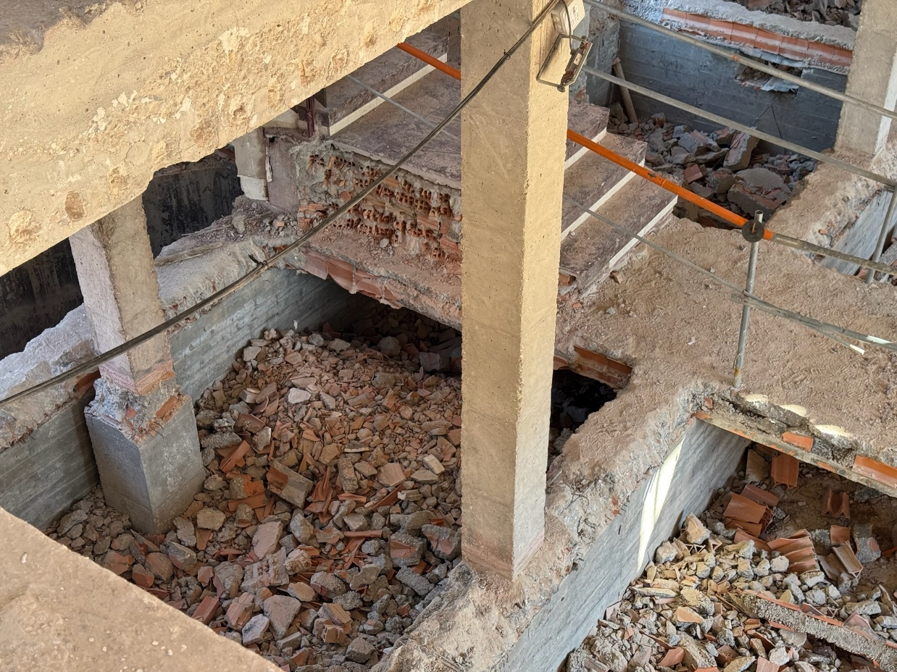
Trabajos ejecutados según actas de obra
Sistemas de Desescombrado
  Se adaptaron los sistemas de desescombrado a muros de carga intermedios
Notes:
---
Esta diapositiva hace referencia a información del siguiente archivo: https://jccmes-my.sharepoint.com/personal/grodriguez_jccm_es/_layouts/15/Doc.aspx?sourcedoc=%7B9D503960-EA43-4119-965D-7183BF2722CC%7D&file=CENTRO%20TECNOLOGICO%20DEL%20HUEVO%20Convenio%20SItuacion%20Obras%20y%20Situacion%20Sector.docx&action=default&mobileredirect=true
Las actas de visita a obra, y en particular el Acta nº 13 de fecha 27 de abril de 2026, permiten detallar con precisión los trabajos ejecutados y las cuestiones técnicas abordadas durante la fase de ejecución. Entre las actuaciones más relevantes destaca la demolición completa del forjado sanitario, así como la demolición parcial de muros para permitir posteriores refuerzos estructurales mediante fibra de carbono. Durante la visita se analizaron los sistemas de desescombrado, adaptándolos a la existencia de muros de carga intermedios que dificultan el acceso de maquinaria. También se verificaron los huecos existentes y previstos para la ventilación de la cámara sanitaria, en cumplimiento de la normativa de protección frente al gas radón. Asimismo, se revisó la situación del aljibe y de las instalaciones existentes, identificando elementos en desuso y condicionantes para el futuro abastecimiento. Estas actas reflejan un seguimiento técnico exhaustivo de la obra, orientado a anticipar problemas, documentar decisiones y asegurar que la ejecución se ajusta al proyecto y a la normativa vigente.

Slide 12
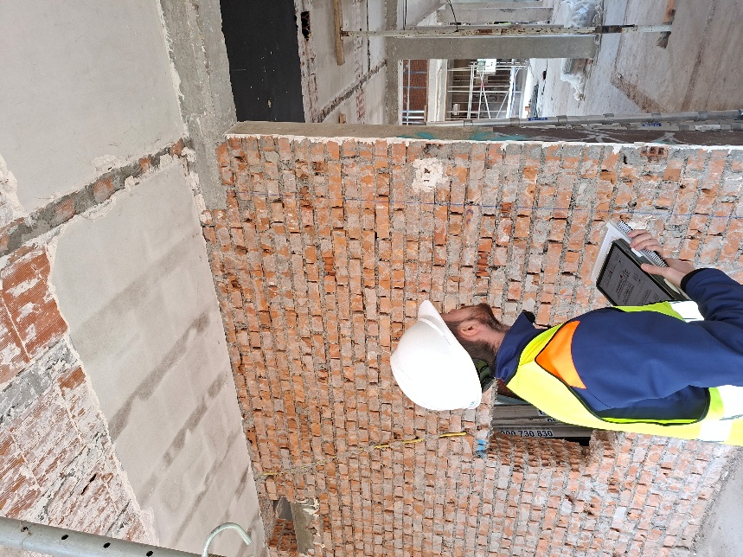
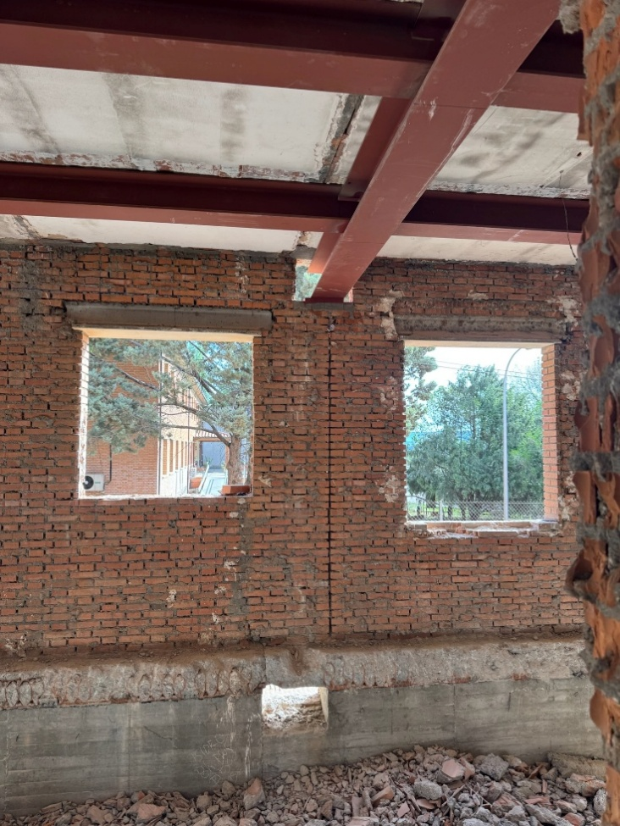
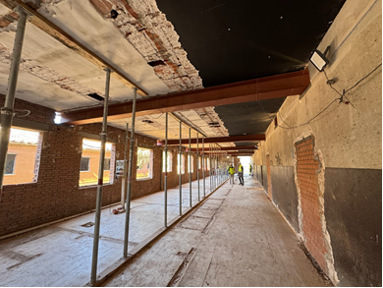
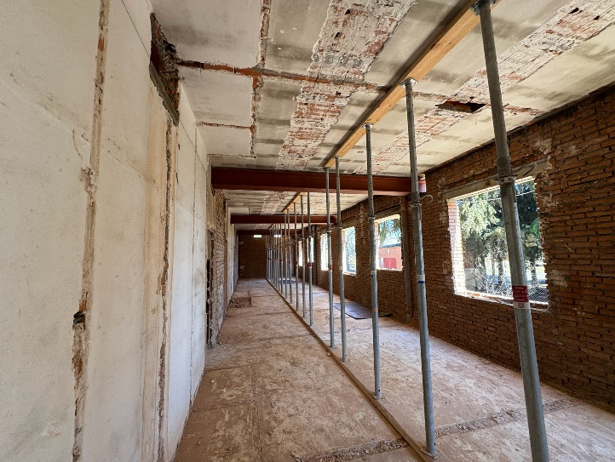
Trabajos ejecutados según actas de obra
Refuerzos
  Muros para futuros refuerzos con fibra de carbono.
Notes:
---
Esta diapositiva hace referencia a información del siguiente archivo: https://jccmes-my.sharepoint.com/personal/grodriguez_jccm_es/_layouts/15/Doc.aspx?sourcedoc=%7B9D503960-EA43-4119-965D-7183BF2722CC%7D&file=CENTRO%20TECNOLOGICO%20DEL%20HUEVO%20Convenio%20SItuacion%20Obras%20y%20Situacion%20Sector.docx&action=default&mobileredirect=true
Las actas de visita a obra, y en particular el Acta nº 13 de fecha 27 de abril de 2026, permiten detallar con precisión los trabajos ejecutados y las cuestiones técnicas abordadas durante la fase de ejecución. Entre las actuaciones más relevantes destaca la demolición completa del forjado sanitario, así como la demolición parcial de muros para permitir posteriores refuerzos estructurales mediante fibra de carbono. Durante la visita se analizaron los sistemas de desescombrado, adaptándolos a la existencia de muros de carga intermedios que dificultan el acceso de maquinaria. También se verificaron los huecos existentes y previstos para la ventilación de la cámara sanitaria, en cumplimiento de la normativa de protección frente al gas radón. Asimismo, se revisó la situación del aljibe y de las instalaciones existentes, identificando elementos en desuso y condicionantes para el futuro abastecimiento. Estas actas reflejan un seguimiento técnico exhaustivo de la obra, orientado a anticipar problemas, documentar decisiones y asegurar que la ejecución se ajusta al proyecto y a la normativa vigente.

Slide 13
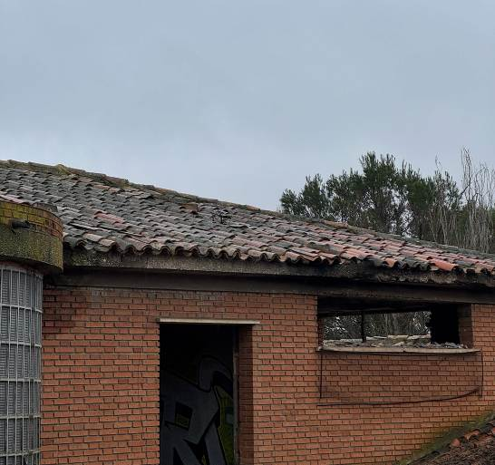
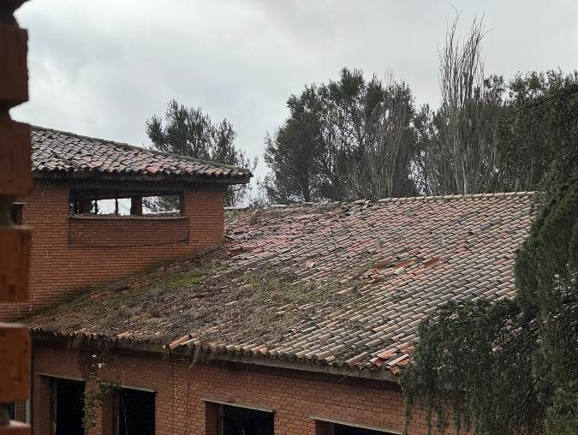
Trabajos ejecutados según actas de obra
Revisión de Instalaciones
  Se revisó la situación delas instalaciones, identificando elementos en desuso y condicionantes futuros.
Notes:
---
Esta diapositiva hace referencia a información del siguiente archivo: https://jccmes-my.sharepoint.com/personal/grodriguez_jccm_es/_layouts/15/Doc.aspx?sourcedoc=%7B9D503960-EA43-4119-965D-7183BF2722CC%7D&file=CENTRO%20TECNOLOGICO%20DEL%20HUEVO%20Convenio%20SItuacion%20Obras%20y%20Situacion%20Sector.docx&action=default&mobileredirect=true
Las actas de visita a obra, y en particular el Acta nº 13 de fecha 27 de abril de 2026, permiten detallar con precisión los trabajos ejecutados y las cuestiones técnicas abordadas durante la fase de ejecución. Entre las actuaciones más relevantes destaca la demolición completa del forjado sanitario, así como la demolición parcial de muros para permitir posteriores refuerzos estructurales mediante fibra de carbono. Durante la visita se analizaron los sistemas de desescombrado, adaptándolos a la existencia de muros de carga intermedios que dificultan el acceso de maquinaria. También se verificaron los huecos existentes y previstos para la ventilación de la cámara sanitaria, en cumplimiento de la normativa de protección frente al gas radón. Asimismo, se revisó la situación del aljibe y de las instalaciones existentes, identificando elementos en desuso y condicionantes para el futuro abastecimiento. Estas actas reflejan un seguimiento técnico exhaustivo de la obra, orientado a anticipar problemas, documentar decisiones y asegurar que la ejecución se ajusta al proyecto y a la normativa vigente.

Slide 14
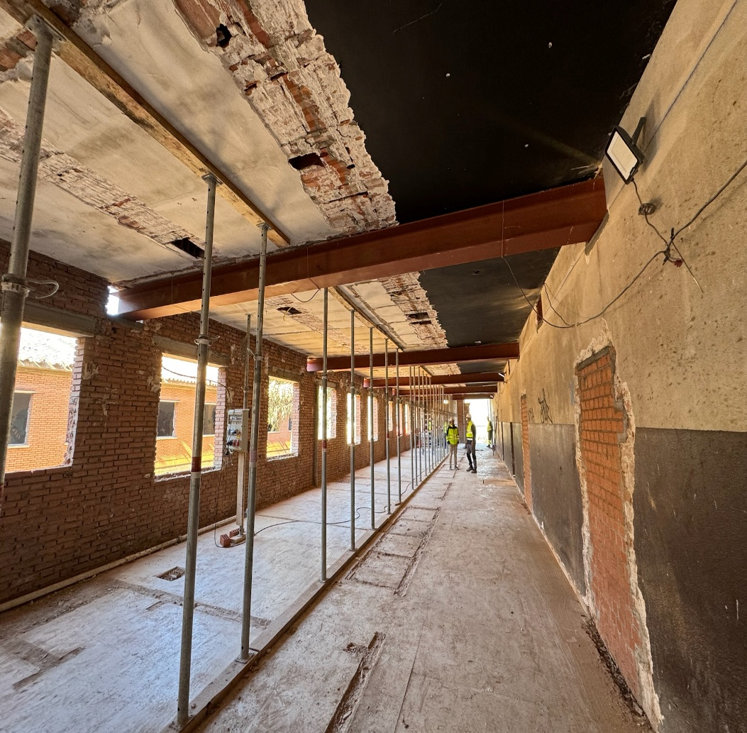
Estado general de la obra y grado de avance
Retrasos Administrativos
  El inicio se retrasó a principios de diciembre de 2025 por cuestiones administrativas, desplazando las primeras actuaciones.
Avance Global de la Obra
  A Abril de 2026, el avance global es del 22 %, mostrando un progreso inicial-intermedio en el proyecto.
Estado de Demoliciones
  Las demoliciones están casi finalizadas con un grado de ejecución del 85 al 90 %, preparando la estructura para refuerzos.
Trabajos de Refuerzo y Cubierta
  Los refuerzos estructurales están en fase preparatoria y las actuaciones en cubierta han comenzado.
Notes:
---
Esta diapositiva hace referencia a información del siguiente archivo: https://jccmes-my.sharepoint.com/personal/grodriguez_jccm_es/_layouts/15/Doc.aspx?sourcedoc=%7B9D503960-EA43-4119-965D-7183BF2722CC%7D&file=CENTRO%20TECNOLOGICO%20DEL%20HUEVO%20Convenio%20SItuacion%20Obras%20y%20Situacion%20Sector.docx&action=default&mobileredirect=true
Las obras de acondicionamiento del edificio para albergar el Centro Tecnológico del Huevo han experimentado un desarrollo condicionado por diversos factores administrativos y técnicos. El inicio estaba previsto para octubre de 2025, pero se produjo un retraso significativo debido a la obtención de la licencia de obra por parte del Ayuntamiento de Marchamalo, lo que desplazó las primeras actuaciones a diciembre. A fecha de marzo de 2026, la obra se sitúa en una fase inicial-intermedia, con un avance global estimado en torno al 22 %. Las demoliciones se encuentran prácticamente finalizadas, con un grado de ejecución del 85 al 90 %, mientras que los trabajos de refuerzo estructural están en fase preparatoria, con un avance aproximado del 20 al 25 %. Las actuaciones en cubierta se limitan por el momento a catas, con un avance estimado del 5 %, y las instalaciones aún no se han iniciado de forma significativa. Este estado refleja una obra técnicamente compleja, donde las fases previas de demolición y análisis estructural son determinantes para garantizar la correcta ejecución de las siguientes etapas.

Slide 15
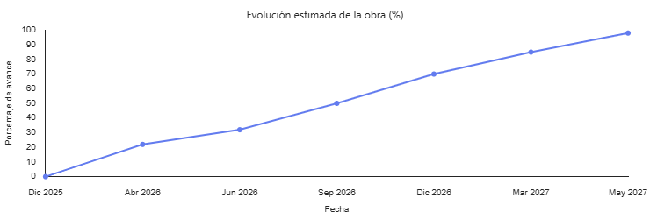
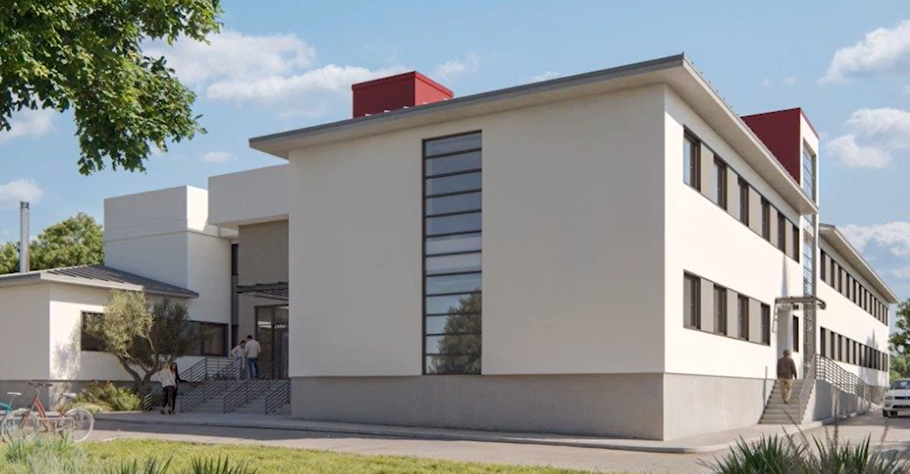
Estado general de la obra y grado de avance
Notes:
---
Esta diapositiva hace referencia a información del siguiente archivo: https://jccmes-my.sharepoint.com/personal/grodriguez_jccm_es/_layouts/15/Doc.aspx?sourcedoc=%7B9D503960-EA43-4119-965D-7183BF2722CC%7D&file=CENTRO%20TECNOLOGICO%20DEL%20HUEVO%20Convenio%20SItuacion%20Obras%20y%20Situacion%20Sector.docx&action=default&mobileredirect=true
Las obras de acondicionamiento del edificio para albergar el Centro Tecnológico del Huevo han experimentado un desarrollo condicionado por diversos factores administrativos y técnicos. El inicio estaba previsto para octubre de 2025, pero se produjo un retraso significativo debido a la obtención de la licencia de obra por parte del Ayuntamiento de Marchamalo, lo que desplazó las primeras actuaciones a diciembre. A fecha de marzo de 2026, la obra se sitúa en una fase inicial-intermedia, con un avance global estimado en torno al 22 %. Las demoliciones se encuentran prácticamente finalizadas, con un grado de ejecución del 85 al 90 %, mientras que los trabajos de refuerzo estructural están en fase preparatoria, con un avance aproximado del 20 al 25 %. Las actuaciones en cubierta se limitan por el momento a catas, con un avance estimado del 5 %, y las instalaciones aún no se han iniciado de forma significativa. Este estado refleja una obra técnicamente compleja, donde las fases previas de demolición y análisis estructural son determinantes para garantizar la correcta ejecución de las siguientes etapas.

Slide 16

Retos pendientes y próximos pasos
Mayo – Septiembre 2026 Finalizar demoliciones Avanzar estructura hasta ~50% Inicio de cerramientos Septiembre – Diciembre 2026 Completar estructura Ejecutar cerramientos Inicio de instalaciones Enero – Mayo 2027 Instalaciones completas Acabados finales Equipamiento técnico Pruebas de funcionamiento
El proyecto avanza conforme a una hoja de ruta estructurada,, estando prevista su culminación en primavera de 2027 con la puesta en marcha del centro
Notes:
---
Esta diapositiva hace referencia a información del siguiente archivo: https://jccmes-my.sharepoint.com/personal/grodriguez_jccm_es/_layouts/15/Doc.aspx?sourcedoc=%7B9D503960-EA43-4119-965D-7183BF2722CC%7D&file=CENTRO%20TECNOLOGICO%20DEL%20HUEVO%20Convenio%20SItuacion%20Obras%20y%20Situacion%20Sector.docx&action=default&mobileredirect=true
A pesar del avance alcanzado, la obra del Centro Tecnológico del Huevo presenta una serie de retos y cuestiones pendientes que condicionan su evolución en los próximos meses. Entre los aspectos más relevantes se encuentra la necesidad de definir de forma definitiva la eliminación de la cubierta plana para albergar instalaciones en la parcela, una decisión que implica modificaciones en otras partidas y requiere una pronta resolución. También está pendiente el recalculo de las instalaciones a la luz de las circunstancias surgidas durante la ejecución, así como la aprobación de materiales, fichas técnicas y documentación de control de calidad por parte de la dirección facultativa. Otros trabajos pendientes incluyen el retacado de la estructura metálica, la colocación de mortero estructural en zonas reforzadas y la planificación del nuevo aljibe para minimizar interrupciones en el suministro. La correcta resolución de estos retos será clave para pasar de la fase actual a las etapas de reconstrucción, instalaciones y acabados, asegurando que el centro pueda entrar en funcionamiento conforme a los objetivos previstos.

Slide 17
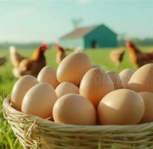
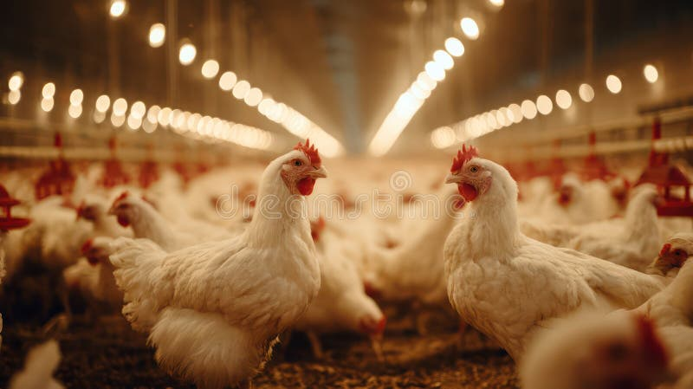
MUCHAS GRACIAS POR SU ATENCION
Notes:
---

